Slide 1
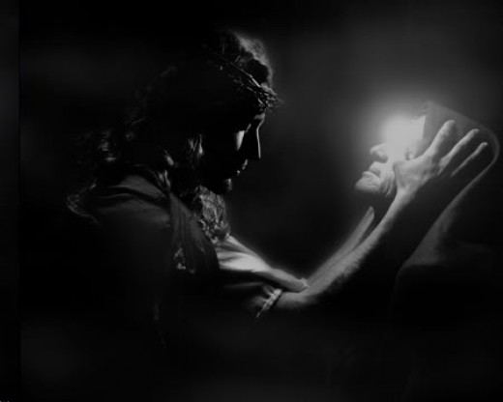
Fejqan u Tiġdid
ofm.mt
23 Ħadd matul is-sena B

Slide 2
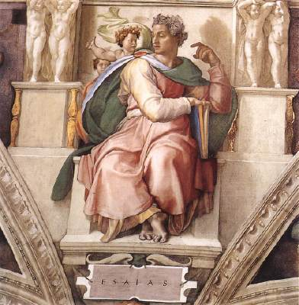
Qari mill-Ktieb tal-Profeta Isaija Is 35, 4-7a

Slide 3
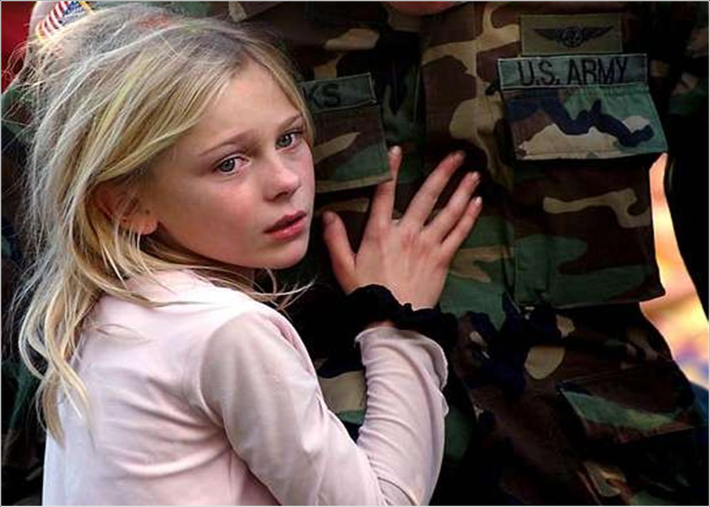
Għidu lil dawk b’qalbhom imbeżżgħa: «Agħmlu l-ħila, la tibżgħux!

Slide 4
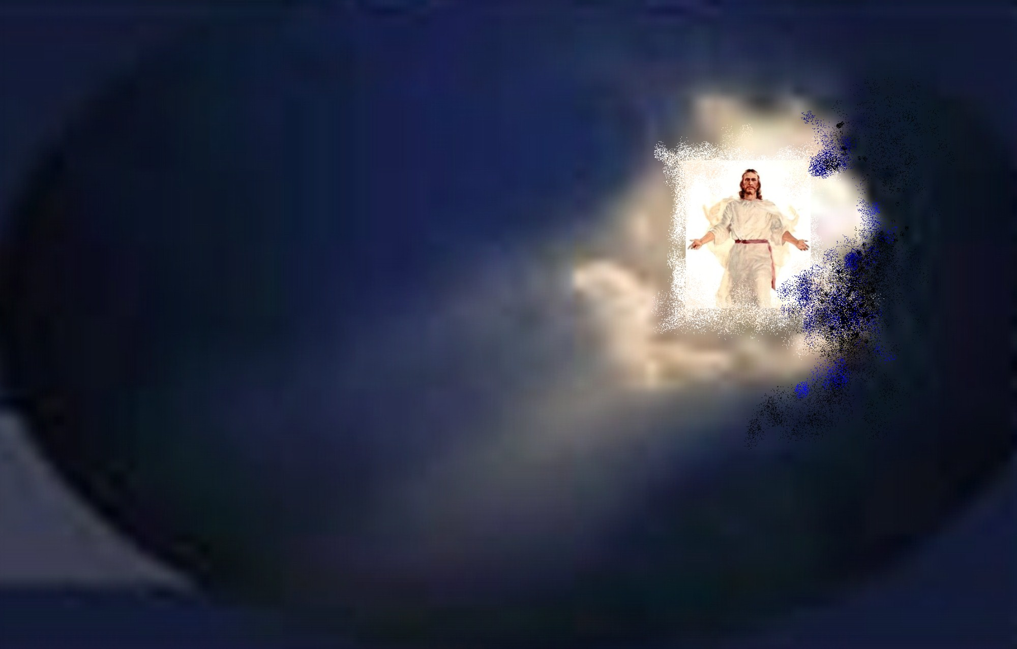
Araw, Alla tagħkom ġej jitħallas; il-ħlas ta’ Alla wasal; hu stess ġej biex isalvakom.»

Slide 5
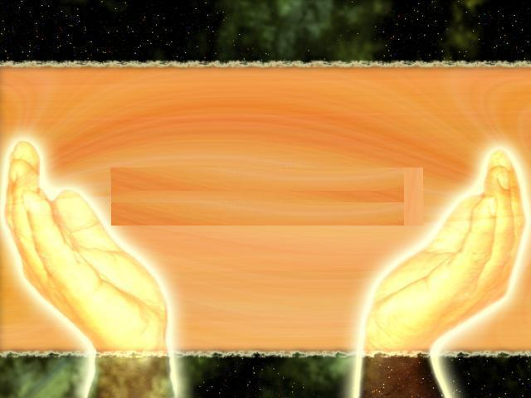
Imbagħad jinfetħu għajnejn l-għomja, jinfetħu widnejn it-torox. Imbagħad iz-zopp jaqbeż bħal għażżiela u lsien l-imbikkma jinħall bil-ferħ.

Slide 6
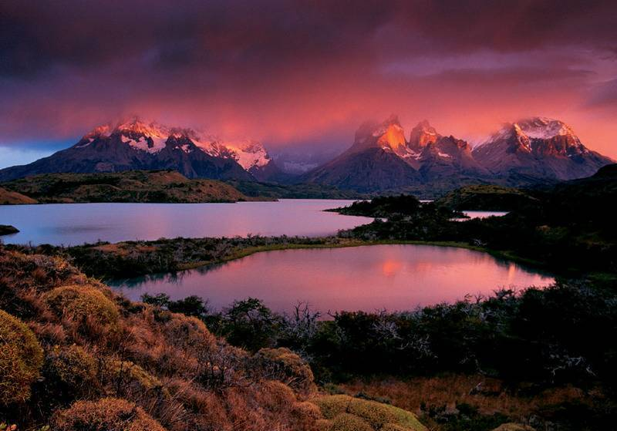
Iva, igelgel l-ilma fid-deżert, u l-widien fix-xagħri. L-art maħruqa tinbidel f’għadira, u l-art niexfa f’għejun ta’ ilma ġieri.

Slide 7
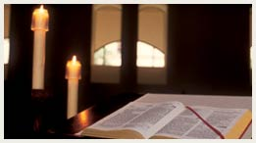
Il-Kelma tal-Mulej.
Irroddu ħajr ’l Alla

Slide 8
SALM RESPONSORJALI
Faħħar, ruħ tiegħi, il-Mulej.

Slide 9
Il-Mulej iżomm kelmtu għal dejjem, jagħmel ħaqq lill-maħqurin, u jagħti l-ħobż lill-imġewħin. Il-Mulej jeħles lill-imjassrin.
Faħħar, ruħ tiegħi, il-Mulej.

Slide 10
Il-Mulej jiftaħ għajnejn l-għomja; il-Mulej jerfa’ lill-milwijin; il-Mulej iħobb lill-ġusti; il-Mulej jħares lill-barranin.
Faħħar, ruħ tiegħi, il-Mulej.

Slide 11
Hu li jżomm lill-iltim u lill-armla, imma lill-ħżiena jħarbtilhom triqathom. Il-Mulej isaltan għal dejjem; Alla tiegħek, Sijon, minn nisel għal nisel.
Faħħar, ruħ tiegħi, il-Mulej.

Slide 12
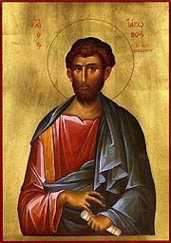
Qari mill-Ittra ta’ San Ġakbu Appostlu Ġak 2, 1-5

Slide 13
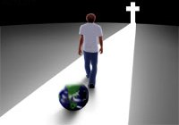
Ħuti, tħalltux il-fidi f’Ġesù Kristu, il-Mulej tagħna tal-glorja, mal-ħarsien lejn l-uċuħ.

Slide 14
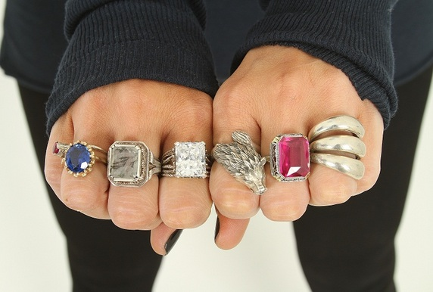
Għax jekk fil-laqgħat tagħkom jidħol xi ħadd biċ-ċrieket tad-deheb f’subgħajh u bi lbies ilellex,

Slide 15
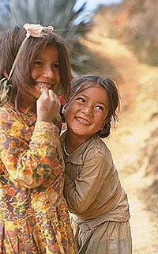
imbagħad jidħol xi ħaddieħor fqir liebes imċerċer,

Slide 16
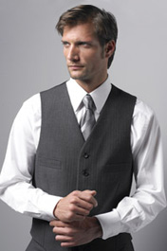
u intom idduru ma’ dak bl-ilbies ilellex u tgħidulu: «Int oqgħod komdu bilqiegħda»

Slide 17
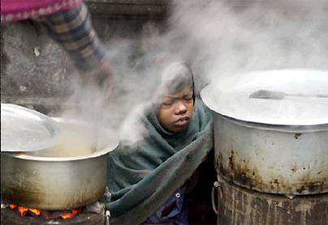
waqt li lill-fqir tgħidulu: «Int oqgħod bilwieqfa», jew: «Oqgħod bilqiegħda fuq il-mirfes ta’ riġlejja»,

Slide 18
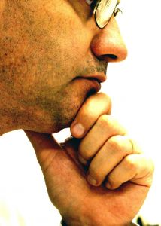
ma jidhrilkomx li tkunu qegħdin tagħmlu għażla bejniethom, u hekk issiru mħallfin qarrieqa?

Slide 19
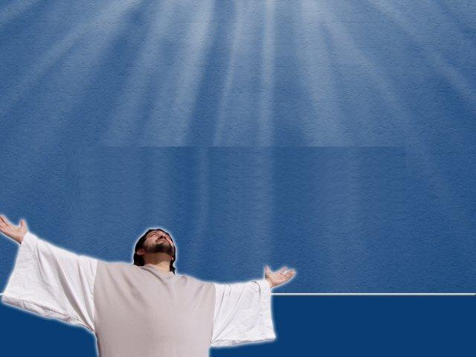
Isimgħu, ħuti għeżież: mhux Alla kien li għażel lill-foqra għad-dinja biex jistagħnu fil-fidi u jsiru werrieta tas-Saltna li hu wiegħed lil dawk li jħobbuh?

Slide 20
Il-Kelma tal-Mulej.
Irroddu ħajr ’l Alla

Slide 21
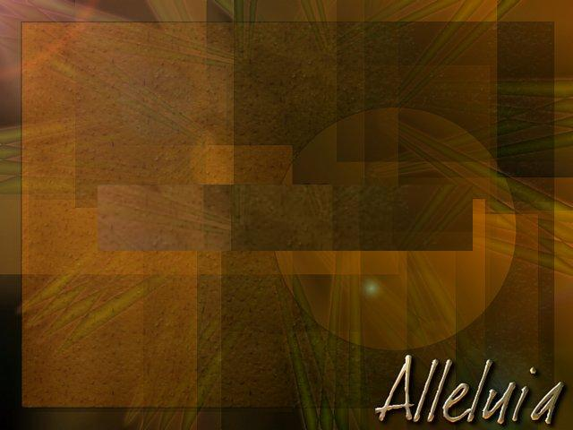
Hallelujah. Hallelujah Ġesù dar il-Galilija kollha jgħallem fis-sinagogi tagħhom, ixandar l-Evanġelju tas-Saltna u jfejjaq kull xorta ta’ mard u dgħufija fost il-poplu. Hallelujah

Slide 22
Qari mill-Evanġelju skont San Mark. Mk 7, 31-37

Slide 23
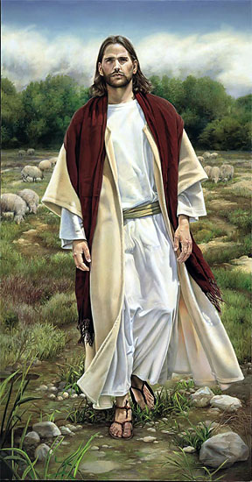
F’dak iż-żmien, Ġesù telaq mill-inħawi tal-belt ta’ Tir, għadda minn Sidon lejn il-baħar tal-Galilija, fl-inħawi tad-Dekapoli.

Slide 24
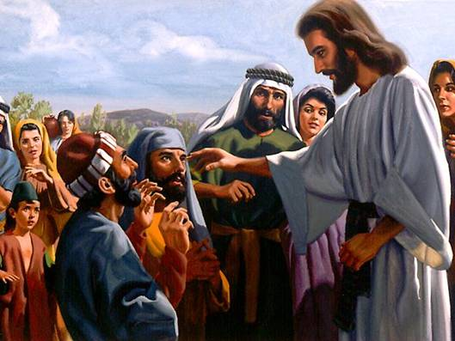
U ġibulu wieħed, trux u mbikkem, u talbuh iqegħedlu idu fuqu.

Slide 25
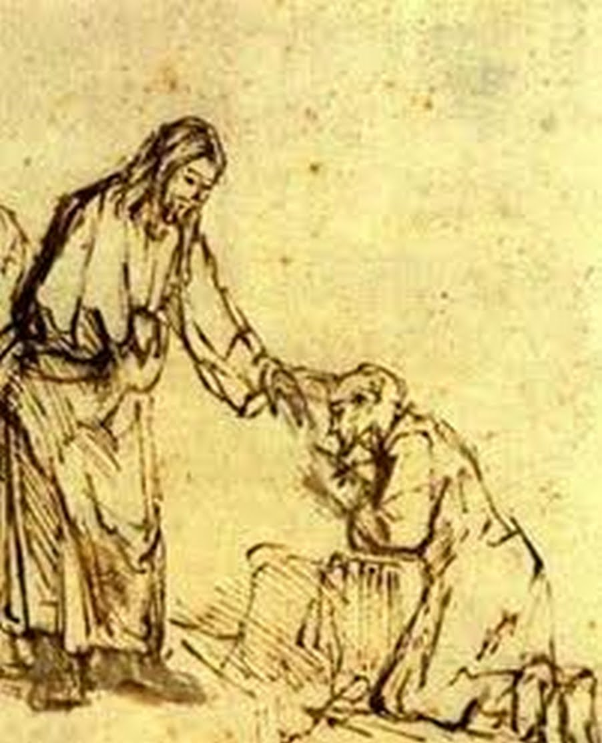
Ġesù ħarġu għalih waħdu minn qalb in-nies, daħħal subgħajh f’widnejh u messlu lsienu bir-riq tiegħu.

Slide 26
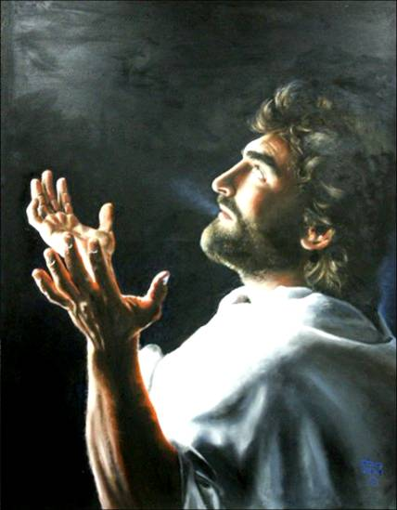
Imbagħad refa’ għajnejh lejn is-sema, tniehed tnehida, u qallu: «Effata!» jiġifieri: «Infetaħ!» U minnufih widnejh infetħulu, l-irbit ta’ lsienu nħallu u qabad jitkellem sewwa.

Slide 27
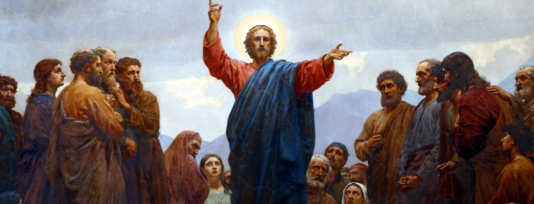
Ġesù wissiehom biex ma jgħidu lil ħadd; iżda aktar ma wissiehom, aktar bdew ixandruh.

Slide 28
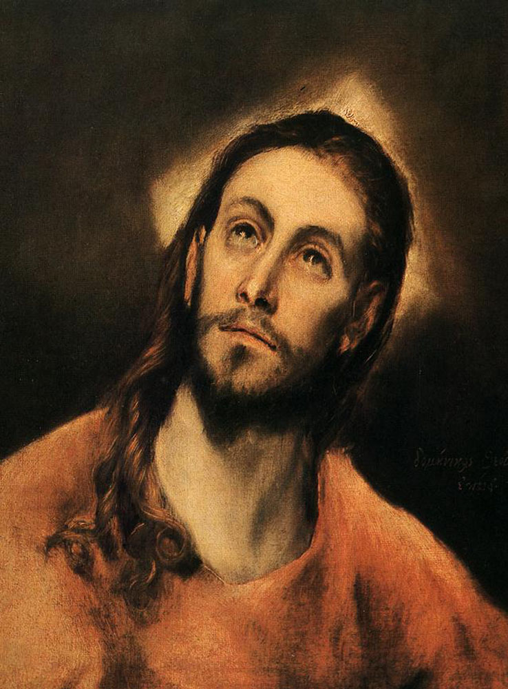
U mimlijin bil-għaġeb, bdew jgħidu: «Kollox għamel tajjeb: jagħti s-smigħ lit-torox u l-kliem lill-imbikkmin!»

Slide 29
Il-Kelma tal-Mulej.
Tifħir lilek Kristu

Slide 30
Fejqan u Tiġdid
ofm.mt
23 Ħadd matul is-sena B

